Slide 1
Diseño de software
Ing. Jonathan Solís Parajeles
ITCR

Slide 2
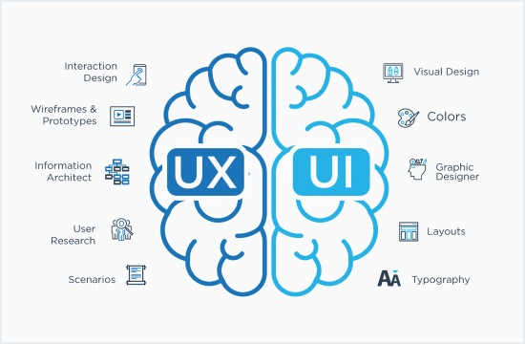
Diseñando experiencias que funcionan
Por qué importa UX/UI
Principios de UX
Principios de UI
El flujo UX/UI en el diseño de software
Errores comunes

Slide 3
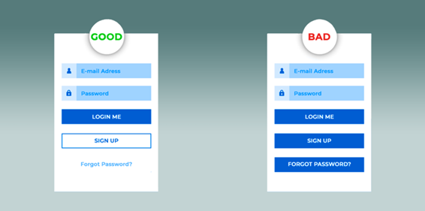
Por qué importa UX/UI
El 88 % de los usuarios no vuelve tras una mala experiencia.
Un buen diseño mejora la interacción, las conversiones y la fidelidad.
El UX/UI puede ser tu mayor ventaja competitiva.

Slide 4
UX vs. UI: ¿en qué se diferencian?
UX (Experiencia de Usuario): cómo se siente y funciona el producto; investigación, estructura y flujo.
UI (Interfaz de Usuario): cómo se ve y se presenta; color, tipografía, iconografía y componentes.
Se complementan: una UI atractiva con mala UX frustra; una buena UX con UI descuidada pierde credibilidad.
Roles cercanos: diseño de interacción (IxD), investigación, diseño de producto y de servicios.

Slide 5
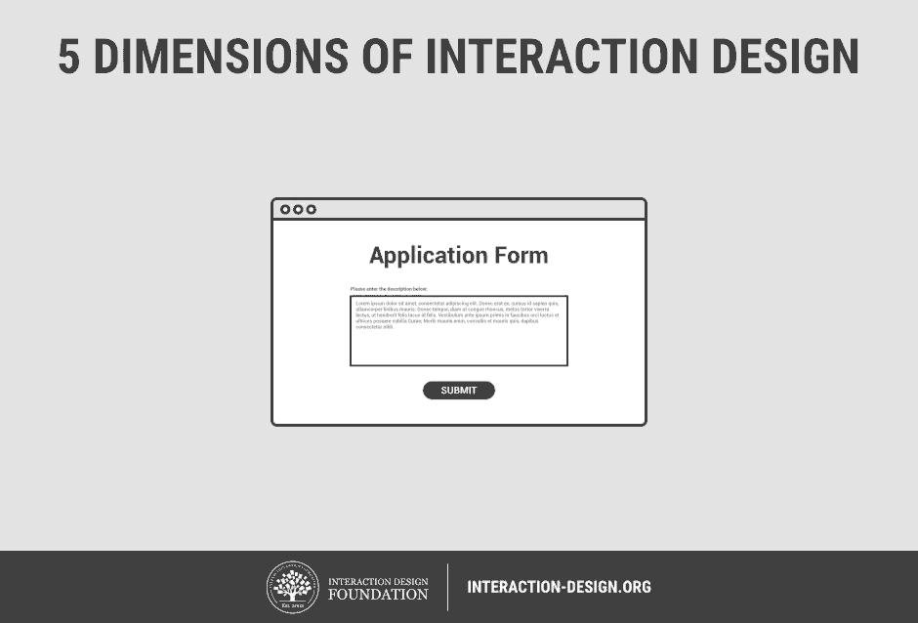

Slide 6
El proceso: Design Thinking y Double Diamond
Design Thinking: Empatizar → Definir → Idear → Prototipar → Probar.
Double Diamond: descubrir–definir (el problema correcto) y desarrollar–entregar (la solución correcta).
Divergir y converger: primero se abren muchas ideas y luego se enfocan.
Iterativo, no lineal: se regresa a fases anteriores según lo aprendido.
Centrado en el usuario: cada decisión se valida con personas reales, no con suposiciones.

Slide 7
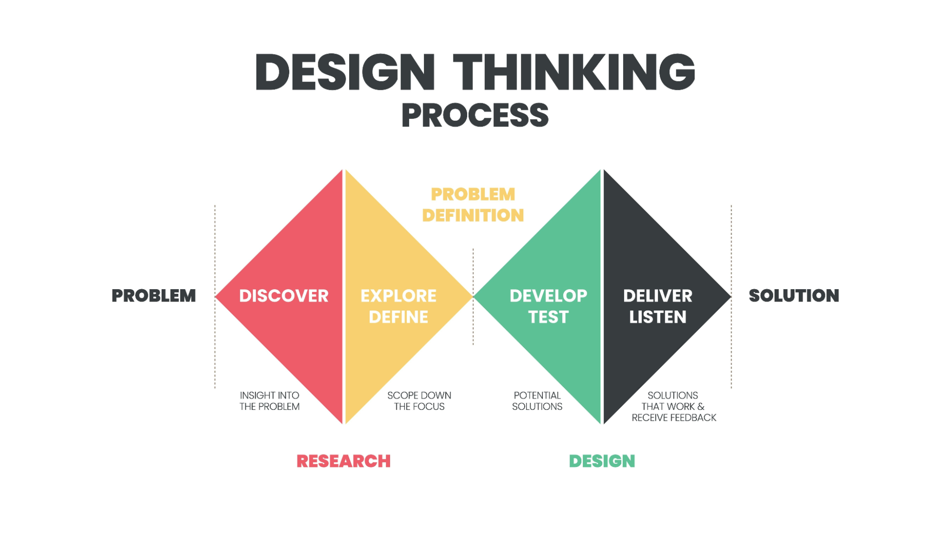

Slide 8
Investigación de usuarios: métodos
Cualitativa (el porqué): entrevistas, observación contextual y pruebas de usabilidad; pocos usuarios, mucha profundidad.
Cuantitativa (el cuánto): encuestas, analítica y A/B testing; muchos datos y patrones medibles.
Organizar la información: card sorting y árboles de contenido para la arquitectura.

Slide 9
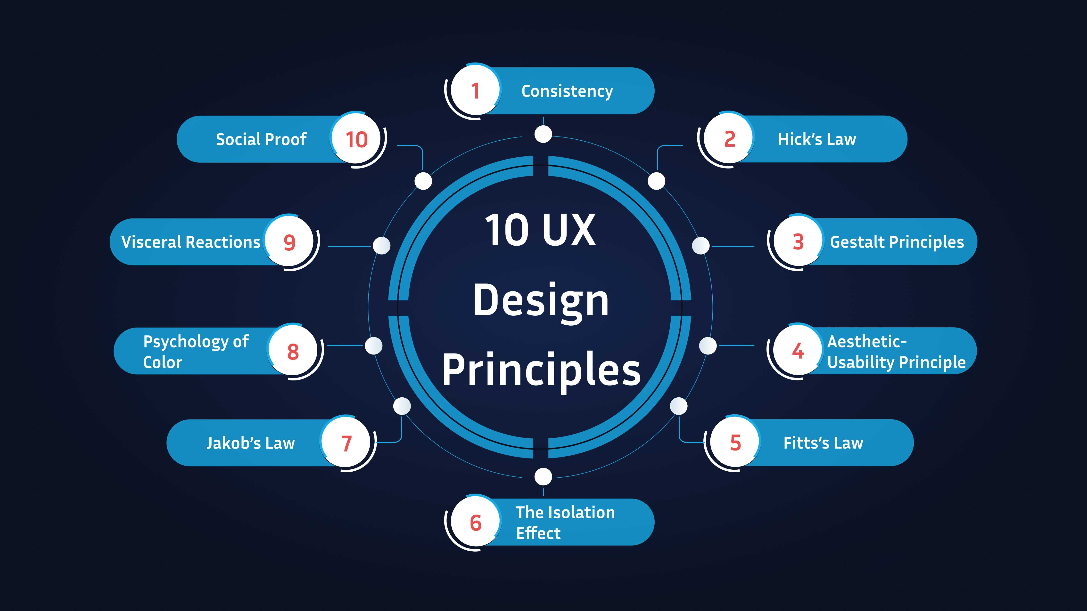
Principios de UX
Claridad: Los usuarios entienden de inmediato qué hacer.
Consistencia: Los patrones predecibles generan confianza.
Accesibilidad: El diseño inclusivo funciona para todas las personas.
Relación con el mundo real: Las interfaces reflejan cómo piensan las personas.
Notes:
Ley de Hick 🕒
Cuantas más opciones ofreces, más tardan los usuarios en decidir; conviene mantener la simplicidad.
Principios de Gestalt 🔍
Los usuarios agrupan e interpretan los elementos como un todo, no solo como partes separadas.
Ley de Fitts 🎯
Cuanto más grande y cercano es un objetivo, más rápido y fácil resulta alcanzarlo.
Ley de Jakob 📚
Los usuarios esperan que tu diseño funcione como los sitios y las apps que ya conocen.

Slide 10
Las 10 heurísticas de usabilidad de Nielsen
1. Visibilidad del estado del sistema
2. Relación con el mundo real
3. Control y libertad del usuario
4. Consistencia y estándares
5. Prevención de errores
6. Reconocer mejor que recordar
7. Flexibilidad y eficiencia de uso
8. Diseño estético y minimalista
9. Recuperación ante los errores
10. Ayuda y documentación

Slide 11
Principios de UI
La jerarquía visual guía la atención.
La retroalimentación muestra la respuesta del sistema.
Coherencia con la identidad de marca.
Los diseños adaptables se ajustan a cada dispositivo.

Slide 12
Fundamentos visuales: tipografía, color y layout
Tipografía: jerarquía con tamaño y peso; usa 1–2 familias; cuida la legibilidad y el interlineado.
Color: paleta con propósito (primario, secundarios y neutros); el color guía, no solo decora.
Contraste: asegura suficiente contraste entre el texto y el fondo.
Layout y espaciado: los grids y el espaciado consistente (múltiplos de 4 u 8 px) crean orden y ritmo.

Slide 13
Sistemas de diseño y componentes
Qué es: una biblioteca compartida de componentes, patrones y reglas reutilizables.
Diseño atómico: átomos → moléculas → organismos → plantillas → páginas.
Tokens de diseño: color, tipografía y espaciado definidos como variables únicas.
Referencias: Material Design (Google) y Human Interface Guidelines (Apple).
Beneficio: consistencia, velocidad y una entrega a desarrollo más fluida.

Slide 14
El flujo de trabajo UX/UI en el diseño de software
Investigación y perfiles de usuario (personas).
Wireframes y prototipos.
Pruebas de usabilidad e iteración.
Entrega del diseño al equipo de desarrollo.

Slide 15
De wireframe a mockup a prototipo
Wireframe (baja fidelidad): estructura y jerarquía, sin color ni estilo.
Mockup (alta fidelidad): el diseño visual final, pero estático.
Prototipo (interactivo): simula el comportamiento y los flujos reales para poder probarlos.
Regla: aumenta la fidelidad solo cuando la idea ya está validada.

Slide 16
Pruebas de usabilidad y métricas
Pruebas: moderadas o no moderadas; con 5 usuarios se detecta la mayoría de los problemas.
A/B testing: compara dos versiones con datos reales de uso.
Métricas de tarea: tasa de éxito, tiempo en la tarea y número de errores.
Frameworks: SUS (System Usability Scale) y HEART de Google.
Notes:
Happiness
Engagement:
Adoption:
Retention:
Task Success:

Slide 17
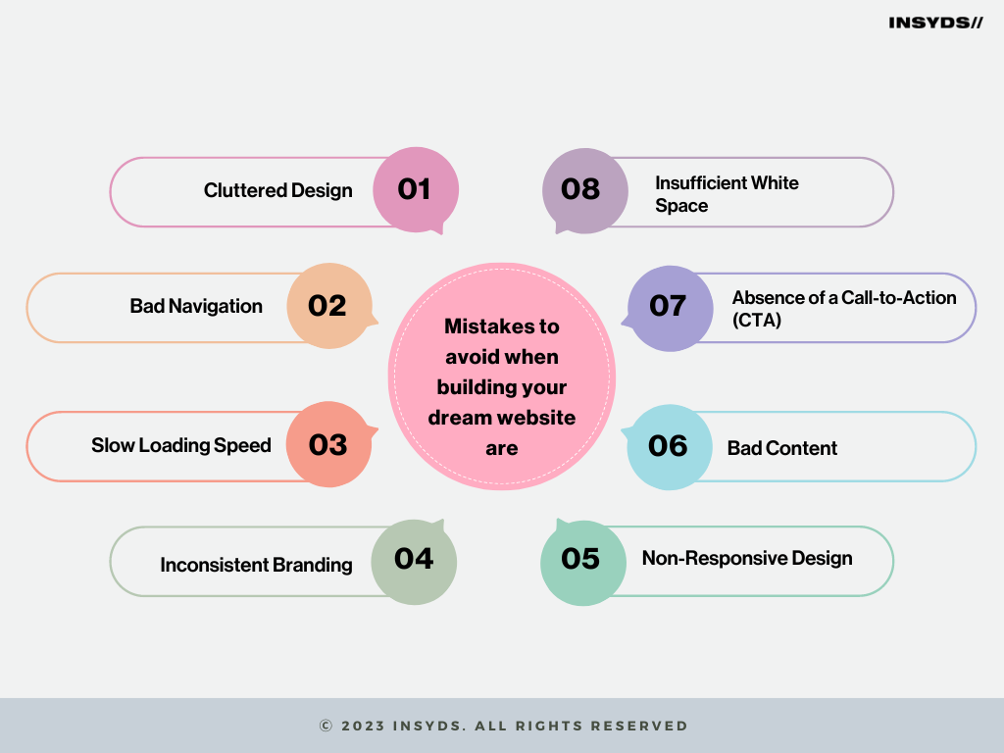
Errores comunes
Complicar en exceso la interfaz
Inconsistencia entre pantallas
Descuidar la accesibilidad
Omitir las pruebas de usabilidad
Notes:
«La mayoría de los fallos de diseño no se deben a la falta de creatividad, sino a saltarse los fundamentos.»

Slide 18
Ética y patrones oscuros (dark patterns)
Patrones oscuros: diseños que engañan o presionan al usuario para que actúe en su contra.
Ejemplos: cancelaciones difíciles, casillas premarcadas, urgencia falsa y costos ocultos.
Persuasión ética: influir sin manipular y respetar la autonomía del usuario.
Privacidad e inclusión: pide solo los datos necesarios y diseña para la diversidad.

Slide 19
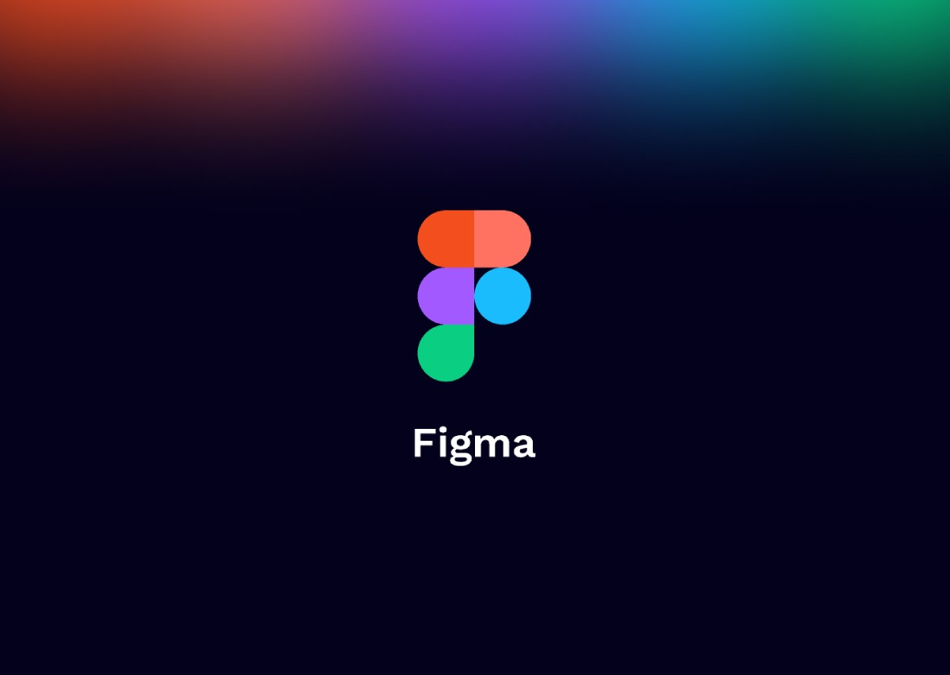
Figma

Slide 20
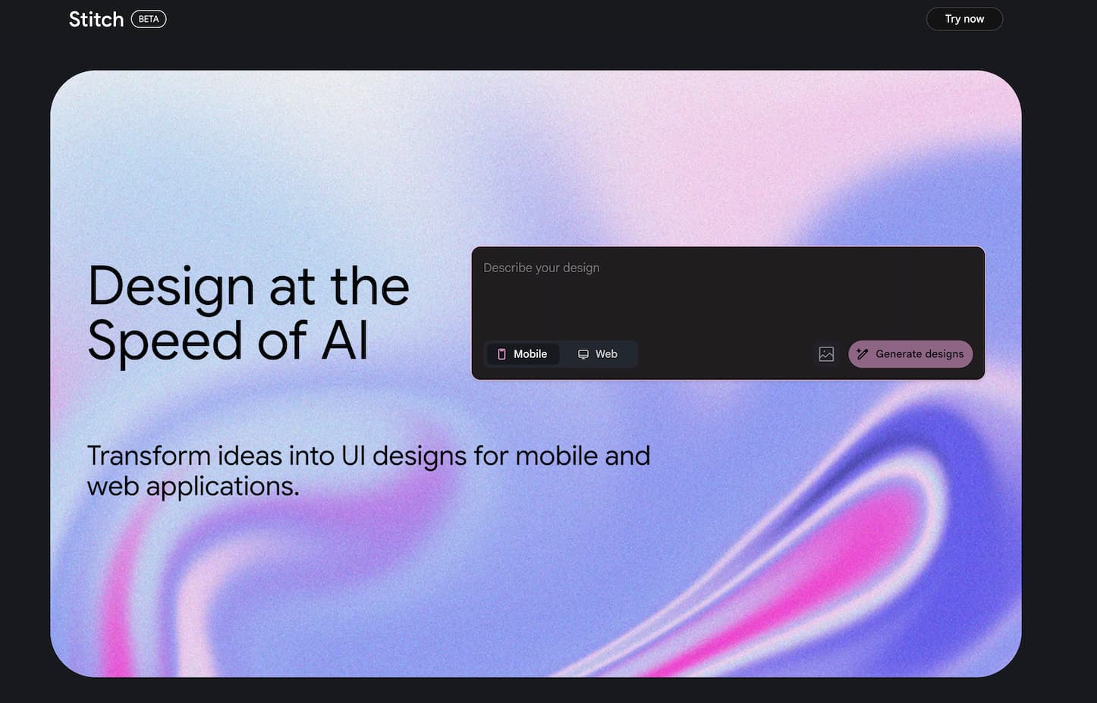
Stitch

Slide 21
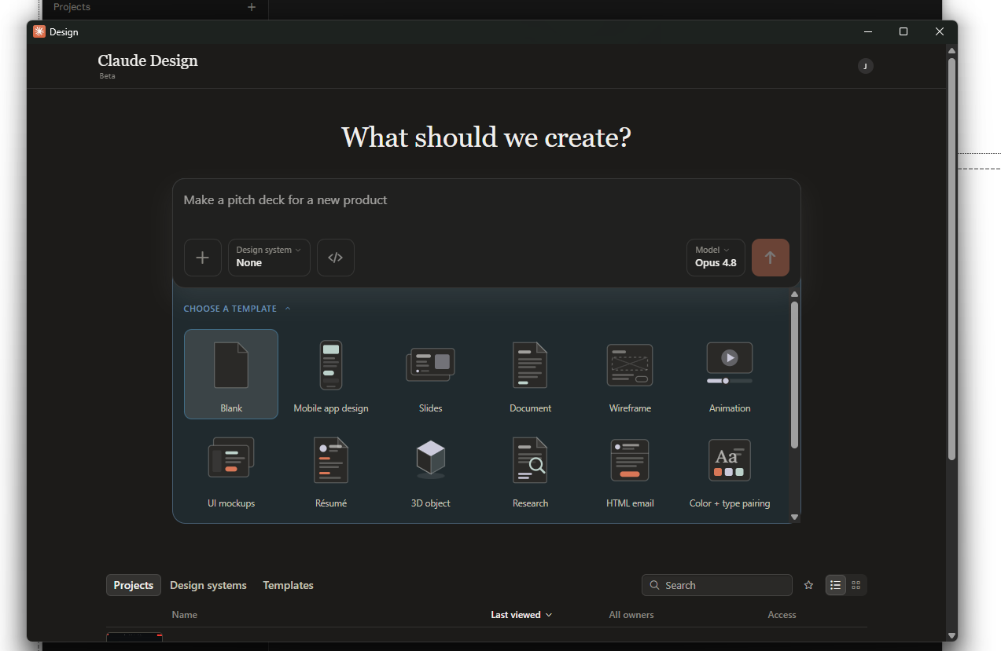
Claude Design

Slide 22
La IA en el diseño UX/UI
Generación de UI: herramientas como Stitch o Figma AI crean pantallas a partir de texto.
Acelera el flujo: ideación, variantes, contenido de relleno y prototipos más rápidos.
Investigación asistida: ayuda a sintetizar entrevistas y a detectar patrones.
El criterio humano manda: la IA propone; el diseñador decide, valida y aporta contexto.

Slide 23
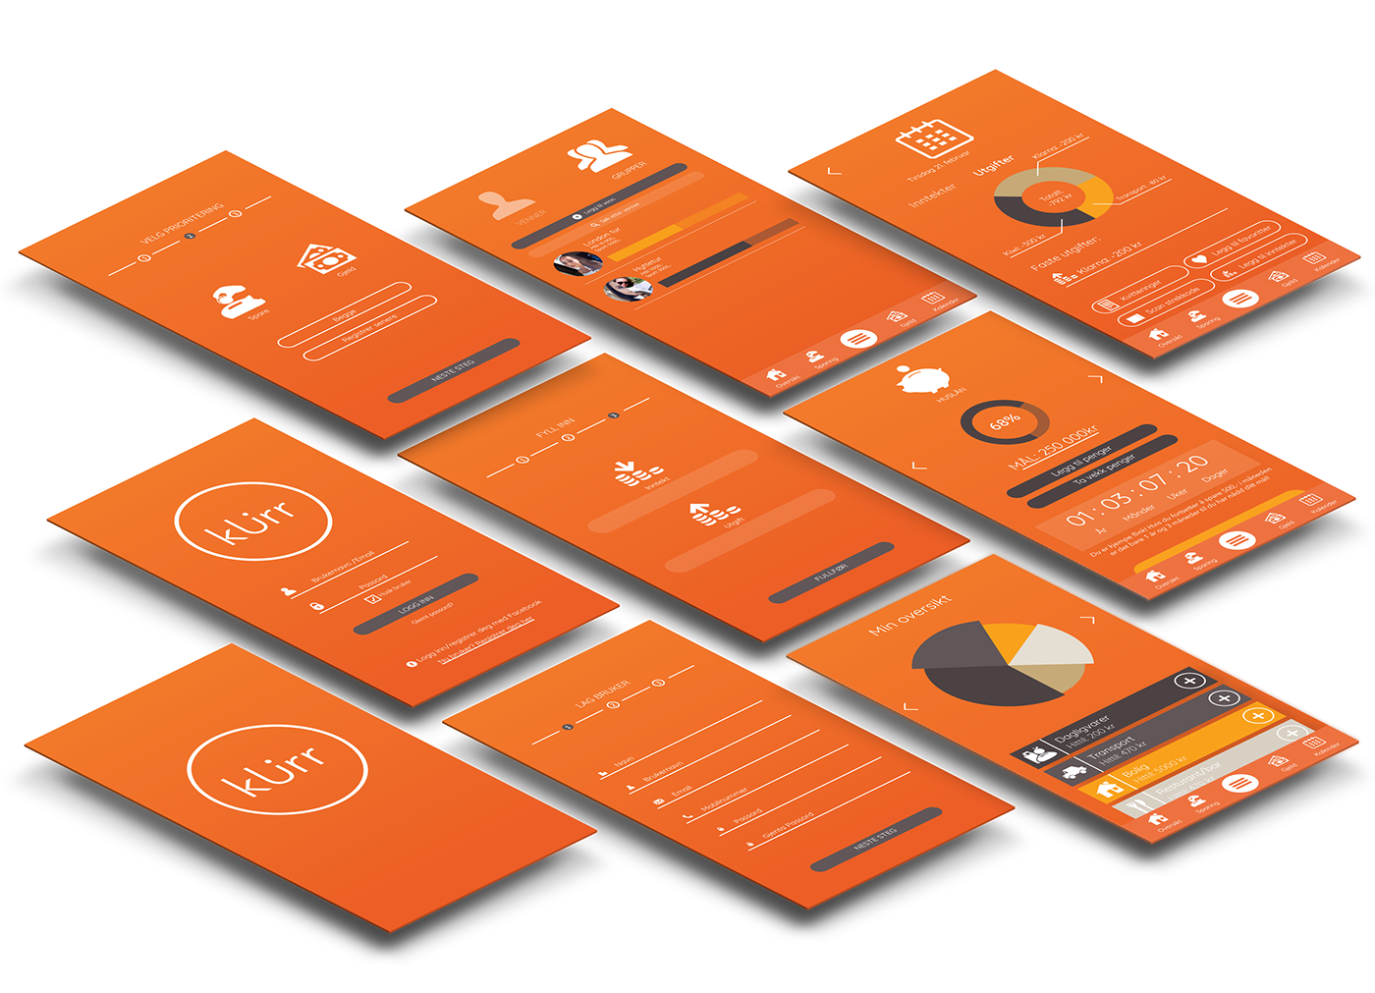
Taller
Menciona productos tecnológicos que amen (u odien) y por qué. (3)
Elige un tema tech que les llame la atención (app / software) (1)
Investiguen sobre un componente (datos demográficos, puntos de dolor, escenarios) (1)
¡Prototipen la idea y voten! (👍🏻)
Entregar 1 archivo con imágenes o texto respondiendo los puntos de arriba
y agregar un video o gif de la solución prototipada.
Fecha de entrega: Jueves 27 Ago.

